Slide 1
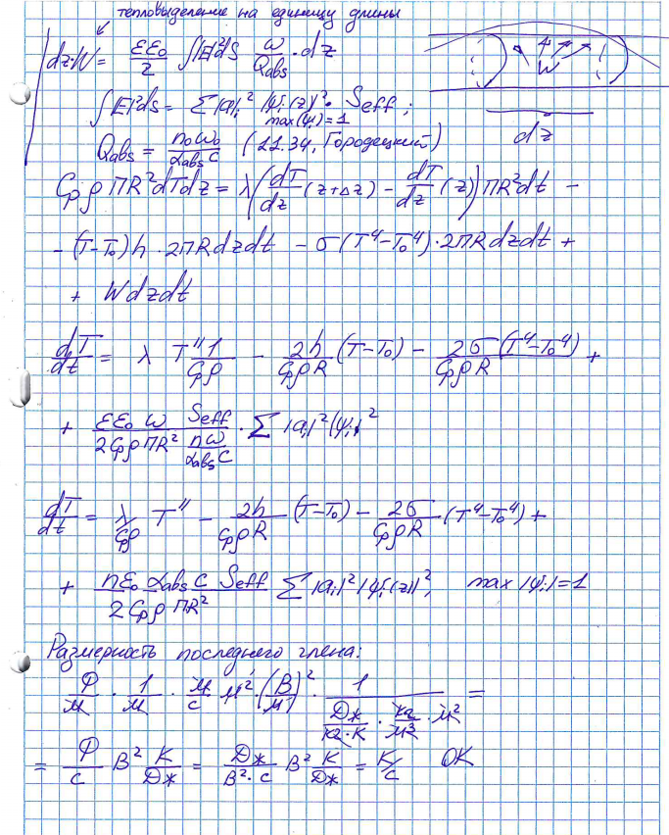
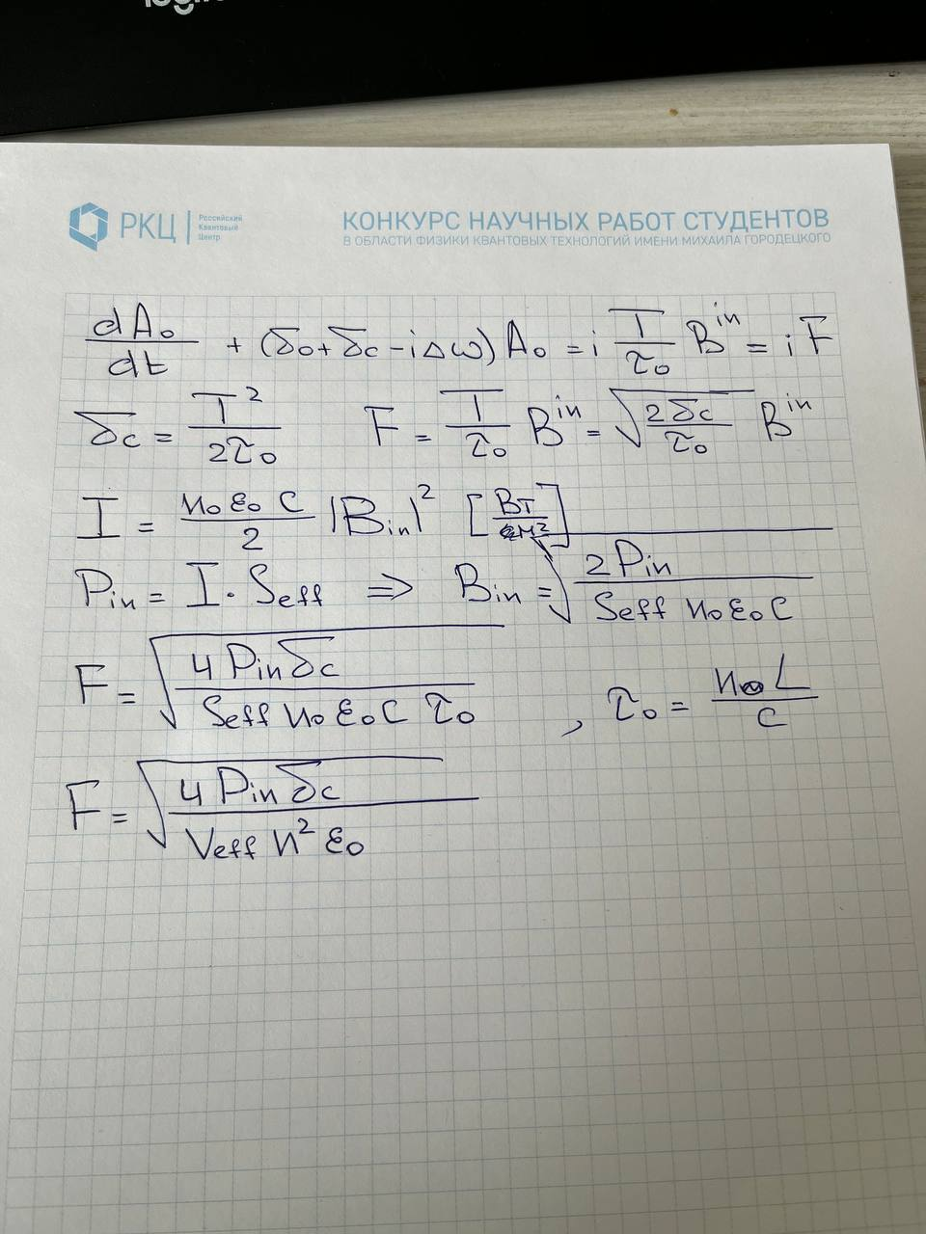
21.10.2022
Revision 11.10.2024
См. Городецкий, стр.313

Slide 2


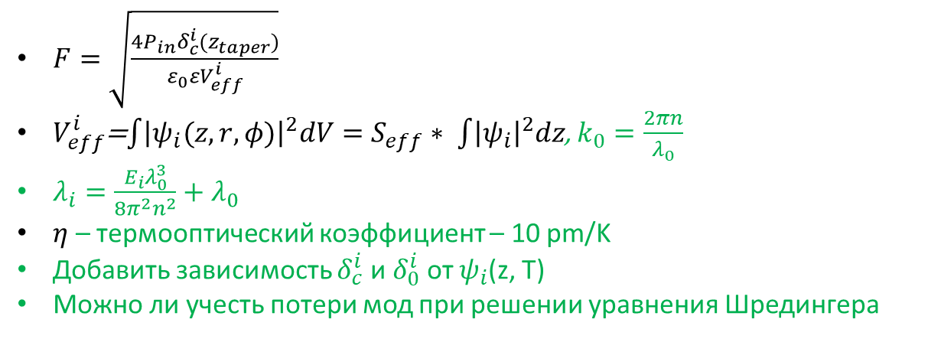
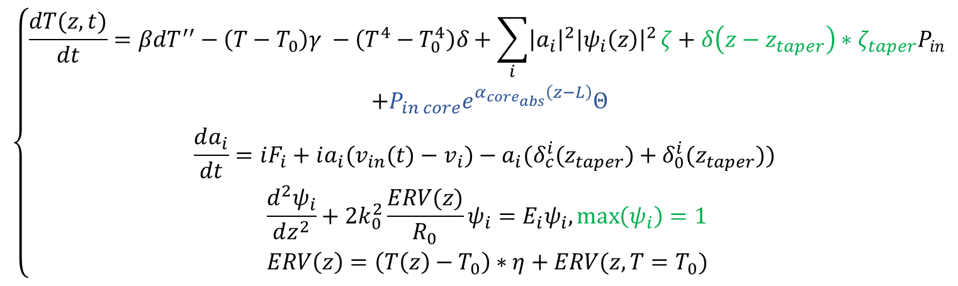
$$\left\{\begin{aligned}\frac{dT(z,t)}{dt}=βdT^{′′}−\left(T−T_{0}\right)γ −\left(T^{4}−T_{0}^{4}\right)δ+\sum_{i}{{\left|a_{i}\right|}^{2}{\left|ψ_{i}\left(z\right)\right|}^{2}}ζ+δ\left(z−z_{taper}\right)∗ζ_{taper}P_{in} \\ +P_{in core}e^{α_{core_{abs}}\left(z−L\right)}Θ \\ \begin{matrix} \\ \frac{da_{i}}{dt}=iF_{i}+ia_{i}{(v}_{in}(t)−v_{i})−a_{i}(δ_{c}^{i}(z_{taper})+δ_{0}^{i}(z_{taper}))\end{matrix} \\ \frac{d^{2}ψ_{i}}{dz^{2}}+2k_{0}^{2}\frac{ERV(z)}{R_{0}}ψ_{i}=E_{i}ψ_{i},\max\left(ψ_{i}\right)=1 \\ ERV\left(z\right)=\left(T\left(z\right)−T_{0}\right)∗η+ERV(z,T=T_{0})\end{aligned}\right.$$
$F=\sqrt{\frac{4P_{in}δ_{c}^{i}(z_{taper})}{ε_{0}εV_{eff}^{i}}}$
$V_{eff}^{i}$=$\int{{\left|ψ_{i}(z,r,φ)\right|}^{2}dV}=S_{eff}∗ \int{{\left|ψ_{i}\right|}^{2}dz}$, $k_{0}=\frac{2πn}{λ_{0}}$
$λ_{i}=\frac{E_{i}λ_{0}^{3}}{8π^{2}n^{2}}+λ_{0}$
$η$ – термооптический коэффициент – 10 pm/K
Добавить зависимость $δ_{c}^{i}$ и $δ_{0}^{i}$ от $ψ_{i}$(z, T)
Можно ли учесть потери мод при решении уравнения Шредингера
$β=\frac{λ}{C_{p}ρ},γ=\frac{2h}{C_{p}ρr}$, $δ=\frac{2σ}{C_{p}ρr}$
$Θ=\frac{αESA}{C_{p}ρπr^{2}}$
$ζ=\frac{ε_{0}ncα_{abs}S_{eff}}{2C_{p}ρπr^{2}},$
$ζ_{taper}$ – тепловыделение за счет нагрева тейпера
Амплитуда моды в зависимости от нагрева в сердцевину описывается приведённой системой уравнений [Городецкий, Оптические микрорезонаторы], ур. 11.32
Учитываются оба вклада в изменение температуры: за счёт поглощения МШГ в оболочке и за счёт поглощения излучения легирующими добавками в сердцевине волокна.

Slide 3
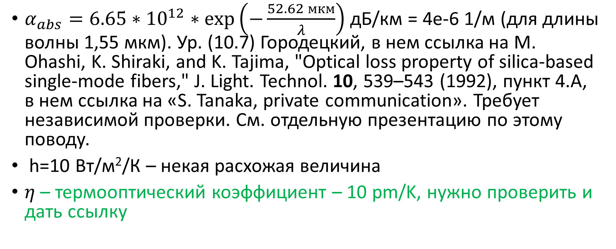
Значения параметров
$α_{abs}=6.65∗{10}^{12}∗\exp\left(−\frac{52.62 мкм}{λ}\right)$дБ/км = 4e-6 1/м (для длины волны 1,55 мкм). Ур. (10.7) Городецкий, в нем ссылка на M. Ohashi, K. Shiraki, and K. Tajima, "Optical loss property of silica-based single-mode fibers," J. Light. Technol. 10, 539–543 (1992), пункт 4.А, в нем ссылка на «S. Tanaka, private communication». Требует независимой проверки. См. отдельную презентацию по этому поводу.
h=10 Вт/м²/К – некая расхожая величина
$η$ – термооптический коэффициент – 10 pm/K, нужно проверить и дать ссылку

Slide 4
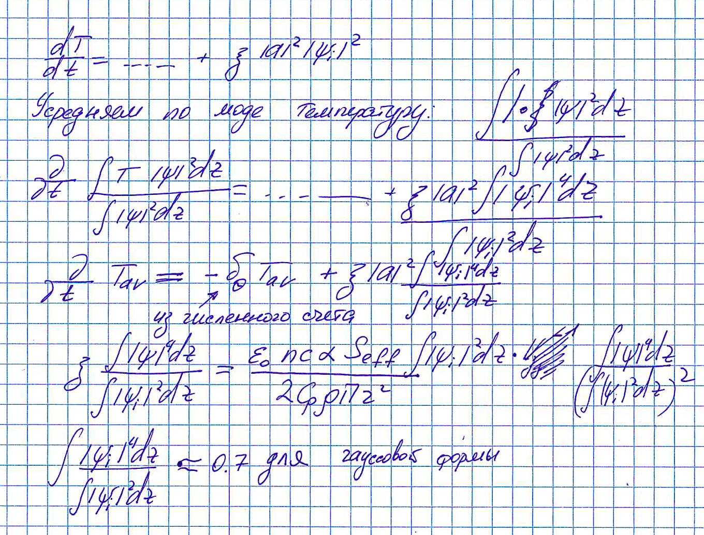
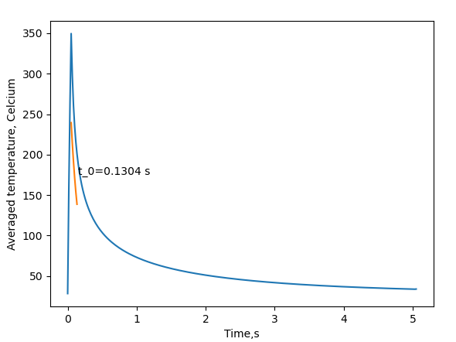
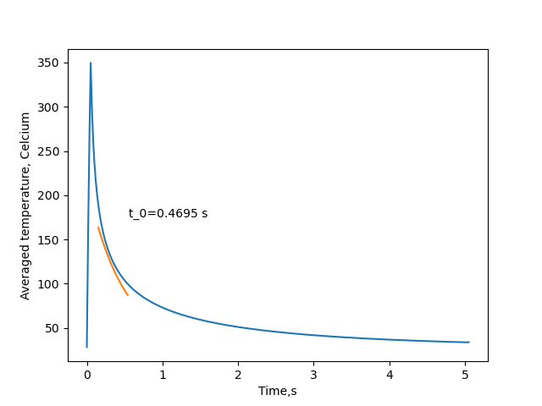
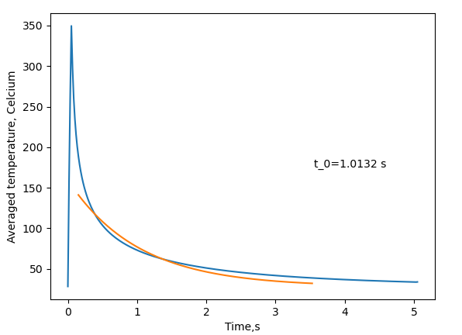
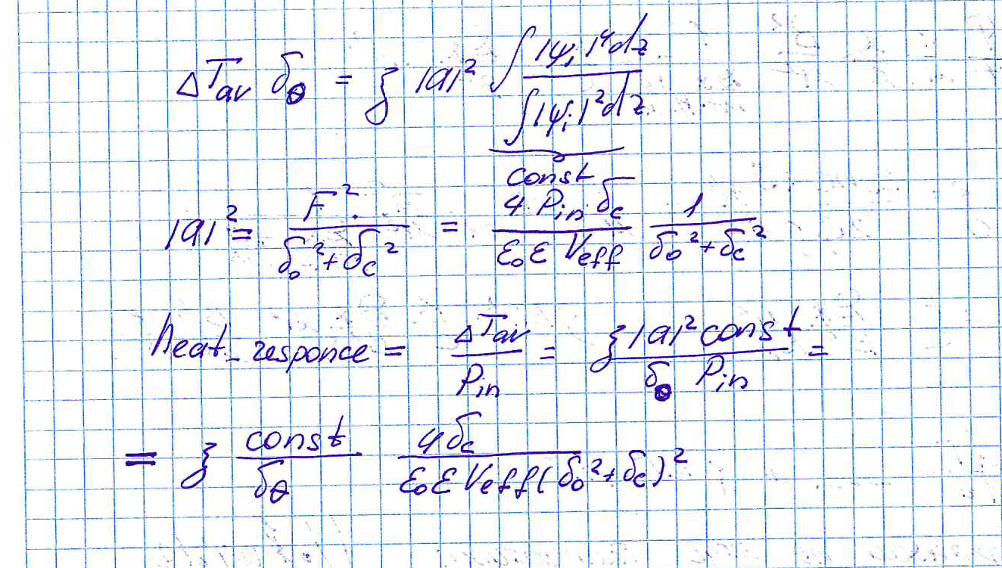
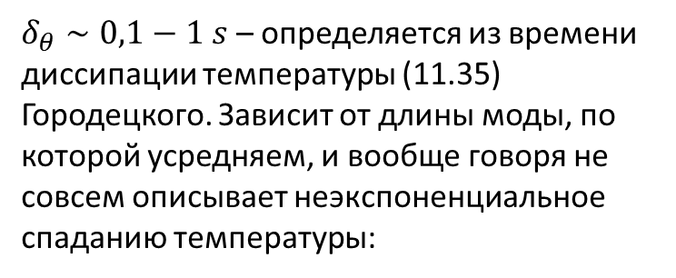
Оценка увеличения температуры при произвольной накачке в моду
$δ_{θ}∼0,1−1 s$ – определяется из времени диссипации температуры (11.35) Городецкого. Зависит от длины моды, по которой усредняем, и вообще говоря не совсем описывает неэкспоненциальное спаданию температуры:

Slide 5
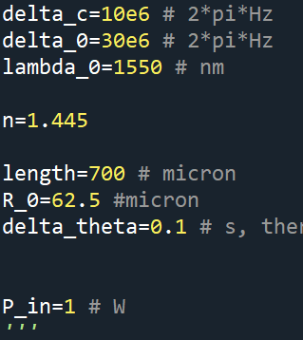
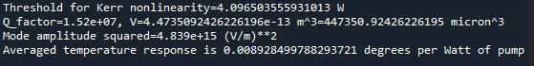
Оценка увеличения температуры при произвольной накачке в моду

Slide 6
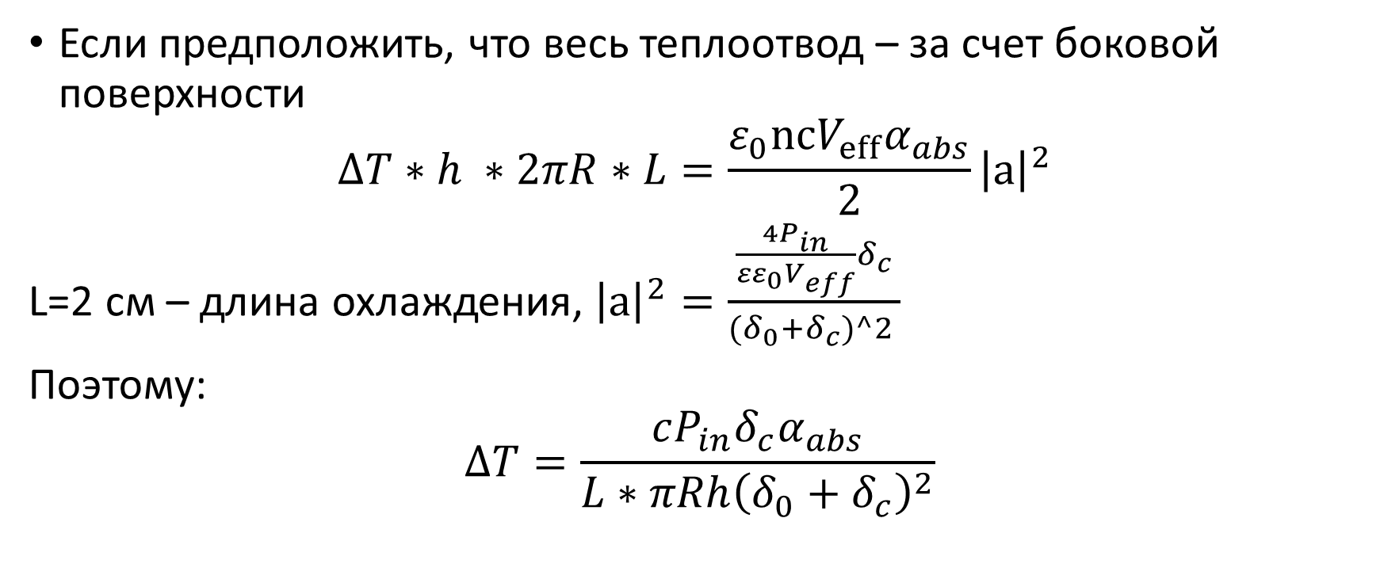
Оценка увеличения температуры v2
Если предположить, что весь теплоотвод – за счет боковой поверхности
$$ΔT∗h ∗2πR∗L=\frac{ε_{0}{ncV}_{eff}α_{abs}}{2}{\left|a\right|}^{2}$$
L=2 см – длина охлаждения, ${\left|a\right|}^{2}=\frac{\frac{4P_{in}}{εε_{0}V_{eff}}δ_{c}}{{(δ}_{0}+δ_{c})^2 }$
Поэтому:
$$ΔT=\frac{cP_{in}δ_{c}α_{abs}}{L∗πRh{\left(δ_{0}+δ_{c}\right)}^{2}}$$

